Slide 1



Sự khác nhau cơ bản giữa các nhân vật sau:
Mỗi người đều có những đặc điểm riêng để phân biệt với người khác như màu da, chiều cao, nhóm máu,…

Slide 2

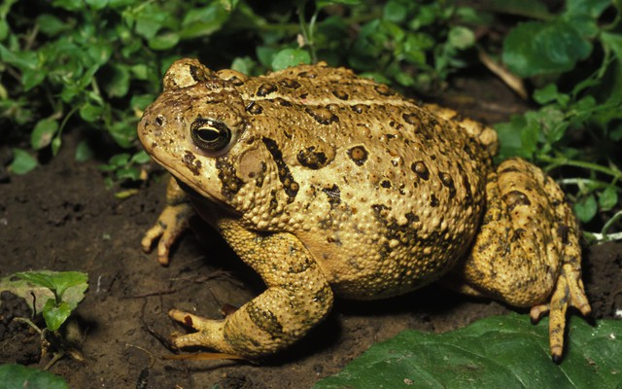



Nhóm các sinh vật sau thành các nhóm cho phù hợp
1
2
3
4
5
6

Slide 3
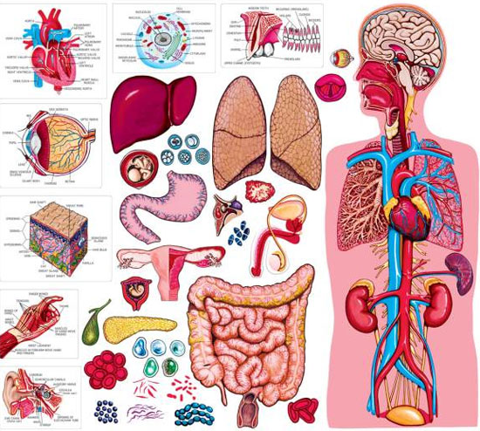
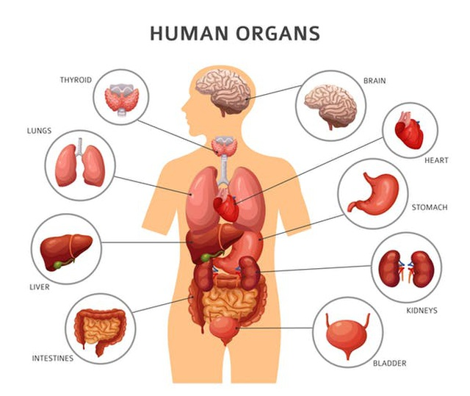
BÀI 30: KHÁI QUÁT VỀ CƠ THỂ NGƯỜI

Slide 4
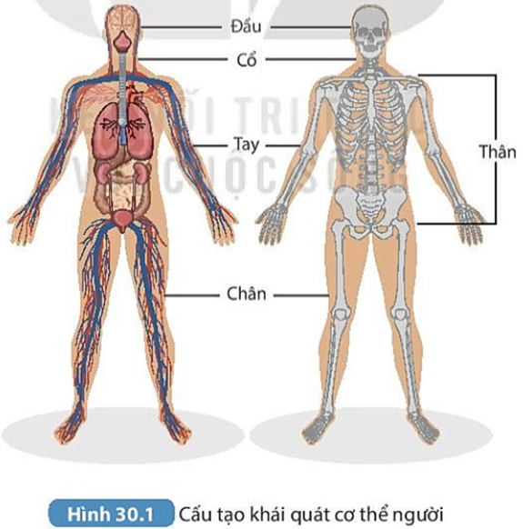

BÀI 30: KHÁI QUÁT VỀ CƠ THỂ NGƯỜI
I. Khái quát về cơ thể người
- Cơ thể người bao gồm các phần: đầu, cổ, thân, hai tay và hai chân.
- Toàn bộ cơ thể được bao bọc bên ngoài bởi một lớp da, dưới da là lớp mỡ, dưới lớp mỡ là cơ và xương
Quan sát hình 30.1 em hãy cho biết cấu tạo khái quát cơ thể người?

Slide 5
BÀI 30: KHÁI QUÁT VỀ CƠ THỂ NGƯỜI
II. Vai trò của các cơ quan và hệ cơ quan trong cơ thể người
? Kể tên các hệ cơ quan trong cơ thể người?
- Các hệ cơ quan trong cơ thể người gồm hệ vận động, hệ tuần hoàn, hệ hô hấp, hệ tiêu hóa, hệ bài tiết, hệ thần kinh và các giác quan, hệ nội tiết, hệ sinh dục.

Slide 6
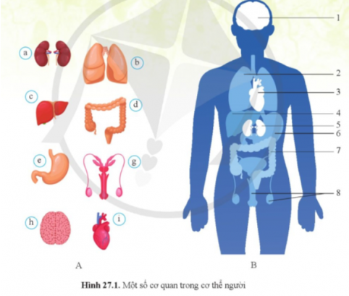
+ Dựa vào hình 27.1 nêu tên và chức năng của các cơ quan. Từ đó nêu khái quát chức năng của mỗi hệ cơ quan?

Slide 7
Cơ quan/ Hệ cơ quan | Các cơ quan trong từng hệ cơ quan | Vai trò chính trong cơ thể
Hệ vận động | Cơ, xương, khớp | Định hình cơ thể, bảo vệ nội quan, giúp cơ thể cử động và di chuyển
Hệ tuần hoàn | Tim và mạch máu | Vận chuyển chất dinh dưỡng, oxygen, hormone,… đến các tế bào và vận chuyển chất thải từ tế bào đến các cơ quan bài tiết để thải ra ngoài
Hệ hô hấp | Đường dẫn khí (mũi, họng, thanh quản, khí quản, phế quản) và hai lá phổi | Giúp cơ thể lấy khí oxygen từ môi trường và thải khí carbon dioxide ra khỏi cơ thể
Hệ tiêu hóa | Ống tiêu hóa (miệng, thực quản, dạ dày, ruột non, ruột già, hậu môn) và các tuyến tiêu hóa | Biến đổi thức ăn thành các chất dinh dưỡng mà cơ thể hấp thụ được và loại chất thải ra khởi cơ thể
Hệ bài tiết | Phổi, thận, da | Lọc các chất thải có hại cho cơ thể từ máu và thải ra môi trường.

Slide 8
Hệ thần kinh | Não, tủy sống, dây thần kinh, hạch thần kinh | Thu nhận các kích thích từ môi trường, điều khiển, điều hòa hoạt động của các cơ quan, giúp cho cơ thể thích nghi với môi trường
Các giác quan | Thị giác, thính giác,… | Giúp cơ thể nhận biết được các vật và thu nhận âm thanh
Hệ nội tiết | Tuyến yên, tuyến giáp, tuyến tụy, tuyến trên thận, tuyến sinh dục,… | Điều hòa hoạt động của các cơ quan trong cơ thể thông qua việc tiết một số loại hormone tác động đến cơ quan nhất định
Hệ sinh dục | Ở nam: tinh hoàn, ống dẫn tinh, túi tinh, dương vật,… Ở nữ: buồng trứng, ống dẫn trứng, tử cung, âm đạo,… | Giúp cơ thể sinh sản, duy trì nòi giống

Slide 9
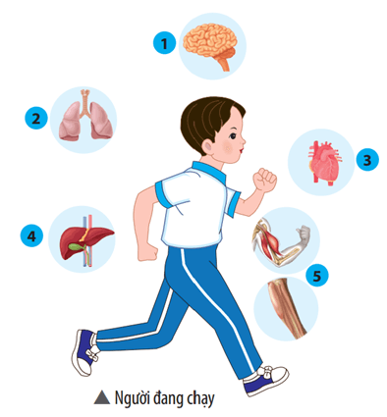
Bài 1: Quan sát bạn học sinh đang chạy ở hình bên và thực hiện các yêu cầu sau:
a) Cho biết các cơ quan được đánh số từ 1 đến 5 thuộc hệ cơ quan nào.
b) Trình bày hoạt động của từng hệ cơ quan và sự phối hợp của chúng khi bạn học sinh đang chạy.

Slide 10
BÀI 30: KHÁI QUÁT VỀ CƠ THỂ NGƯỜI
II. Vai trò của các cơ quan và hệ cơ quan trong cơ thể người
- Các hệ cơ quan trong cơ thể người gồm hệ vận động, hệ tuần hoàn, hệ hô hấp, hệ tiêu hóa, hệ bài tiết, hệ thần kinh và các giác quan, hệ nội tiết, hệ sinh dục.
- Mỗi cơ quan, hệ cơ quan có một vai trò nhất định và có mối liên quan chặt chẽ với các cơ quan, hệ cơ quan khác.

Slide 11
Bài 2: Khoanh tròn vào đáp án đúng trước ý trả lời đúng trong câu sau:
Câu 1. Thanh quản là một bộ phận của
A. Hệ hô hấp B. Hệ tiêu hóa C. Hệ bài tiết D. Hệ sinh dục
Câu 2. Các cơ quan trong hệ hô hấp là
A. Phổi và thực quản. B. Đường dẫn khí và thực quản
C. Thực quản, đường dẫn khí và phổi. D. Phổi và đường dẫn khí.
Câu 3. Hệ vận động bao gồm các bộ phận là
A. Xương và cơ. B. Xương và mạch máu.
C. Tim, phổi và các cơ. D. Tất cả A, B, C đều sai.

Slide 12
